Slide 1
Закон спадної граничної корисності
Бюджет споживача
Popovichenko Eugheny © 2012

Slide 2
Корисність, блага
Корисність – це здатність блага задовольняти потребу людини.
  Потреби - суб’єктивні бажання, які людина намагається задовольнити.
  Благо – те, чим споживач задовольняє свої потреби.
Popovichenko Eugheny © 2012

Slide 3
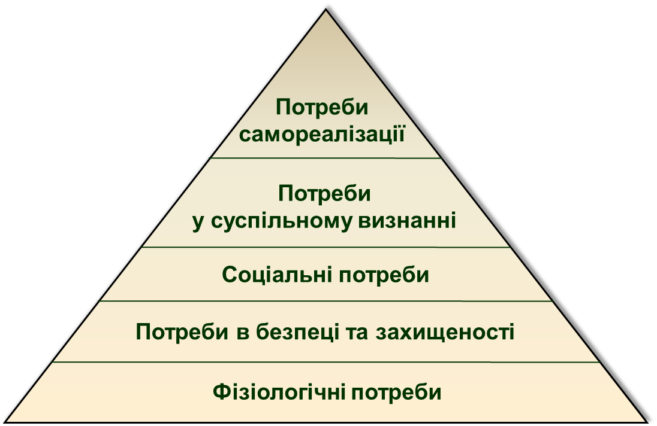
Піраміда потреб А. Маслоу
Popovichenko Eugheny © 2012

Slide 4

Закон граничної корисності
Функція корисності - це залежність між величиною корисності, отримуваної споживачем, і кількістю спожитих благ.
U – величина корисності, ютилів;
Qx, Qy,…Qz - обсяги споживаних благ
X, Y,…Z за певний період часу, одиниць.
Popovichenko Eugheny © 2012

Slide 5
Закон спадної граничної корисності блага
Сукупна величина корисності (TU) - це сумарний ефект, який отримує споживач від набору різноманітних благ.
Гранична корисність (MU) - це додаткова корисність, отримана споживачем від останньої (граничної) одиниці блага.
Popovichenko Eugheny © 2012

Slide 6
Закон спадної граничної корисності
За умови, що споживання інших благ не змінюється, а благом Х споживач насичується, задоволення від споживання наступної одиниці цього блага зменшується, тобто гранична корисність кожної наступної такої одиниці блага Х зменшується.
Popovichenko Eugheny © 2012

Slide 7
Динаміка сукупної та граничної корисності блага Х
Кількість одиниць блага X, порцій | Сукупна корисність TU(х), ютилів | Прирощення сумарного корисного ефекту ∆TU(х), ютилів за порцію | Гранична корисність MU(х), ютилів
0 | 0 | - | -
1 | 4 | 4-0 | 4
2 | 7 | 7-4 | 3
3 | 9 | 9-7 | 2
4 | 10 | 10-9 | 1
5 | 10 | 10-10 | 0
6 | 9 | 9-10 | -1
Popovichenko Eugheny © 2012

Slide 8
TU(X)
MU (X)
X
Popovichenko Eugheny © 2012

Slide 9
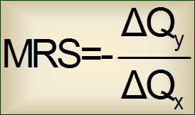
Бюджетні можливості споживача
Гранична норма заміщення одного товару іншим (MRS) показує від якої кількості одного товару (∆QY), наприклад бананів, покупець може відмовитися на користь споживання ще однієї одиниці іншого блага (∆QX) (тобто апельсинів), без зміни сукупної корисності яку він отримає.
Popovichenko Eugheny © 2012

Slide 10
Бюджетна лінія
MRS характеризує співвідношення
граничних корисностей благ та кут нахилу бюджетної лінії
Popovichenko Eugheny © 2012

Slide 11

Бюджетна лінія
Можливості придбання товарів споживачем за умови різних бюджетів і сталих цін (Рх=2 грн.; Рy=1 грн.)
Бюджет 30 грн. |  | Бюджет 40 грн.
Кількість Х, од. | Кількість Y, од. | Кількість Х, од. | Кількість Y, од.
0 | 30 | 0 | 40
5 | 20 | 5 | 30
10 | 10 | 10 | 20
15 | 0 | 20 | 0
Popovichenko Eugheny © 2012

Slide 12
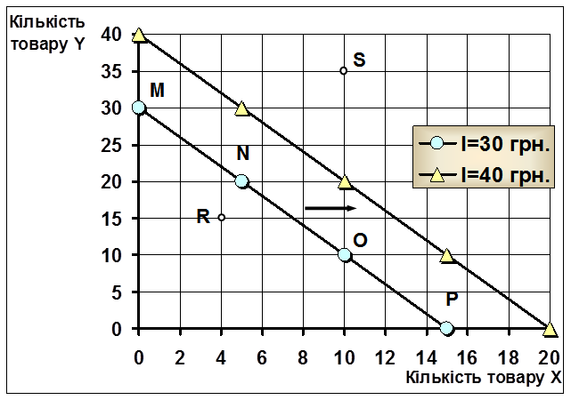
Зміна положення бюджетної лінії під впливом зміни доходів
Popovichenko Eugheny © 2012

Slide 13
Зміна положення бюджетної лінії під впливом зміни цін
Кількість товару X | Кількість товару Y | Кількість товару X | Кількість товару Y
Ціна РX=2 | Ціна РY=1 | Ціна РX=1 | Ціна РY=1
0 | 30 | 0 | 30
5 | 20 | 10 | 20
10 | 10 | 20 | 10
15 | 0 | 30 | 0
Можливості придбання товарів споживачем при рівні доходу 30 грн.
і різних цінах на продукцію
Popovichenko Eugheny © 2012

Slide 14
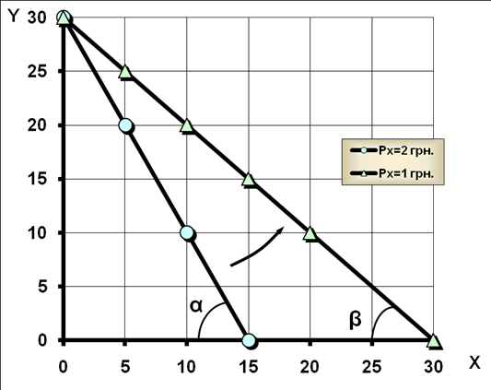
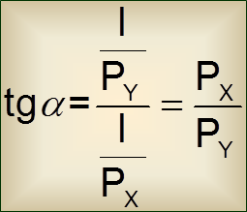
Зміна положення бюджетної лінії під впливом зміни цін
Popovichenko Eugheny © 2012

Slide 15
Дякую за увагу!
Виконала:
учениця 11-А класу
Михалюка Ирина
Popovichenko Eugheny © 2012

